Slide 1

Análisis de las redes sociales académicas de la PUJ
Integrantes:
Frank Sebastián Franco Hernández (Estudiante Maestría en Ingeniería de Sistemas y Computación)
Miguel Ángel Gutiérrez Ibagué (Estudiante Maestría en Ingeniería de Sistemas y Computación)
Diana Marcela Herrán Giraldo (Estudiante Maestría en Ingeniería de Sistemas y Computación)
Luis Javier López González (Estudiante Maestría en Ingeniería de Sistemas y Computación)
Directora del Trabajo de Grado:
Alexandra Pomares Quimbaya

Slide 2

Agenda
Contexto
Objetivos
Trabajos relacionados
Método propuesto
Resultados esperados
Resumen
Trabajo futuro
Referencias

Slide 3





Contexto
Actualmente existen 129 grupos de investigación en la PUJ Bogotá y Cali.
No existe actualmente una plataforma que centralice la información de investigadores en la universidad.
La vicerrectoría de investigación requiere facilitar procesos de extracción de información.
Se propone una herramienta que integre Scopus, Web of Science y documentos internos de la universidad.

Slide 4

Objetivos
Identificar los trabajos y herramientas relevantes de analítica de redes investigación y producción académica.
Implementar un sistema de análisis de datos de investigación académica.
Desarrollar una prueba de concepto del sistema construido usando los proyectos y productos de investigación de la PUJ.

Slide 5
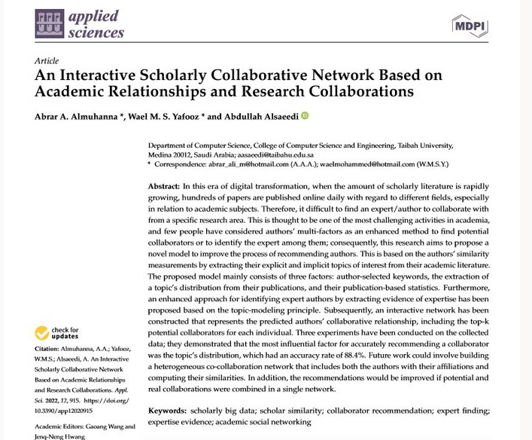
Trabajos relacionados

Slide 6
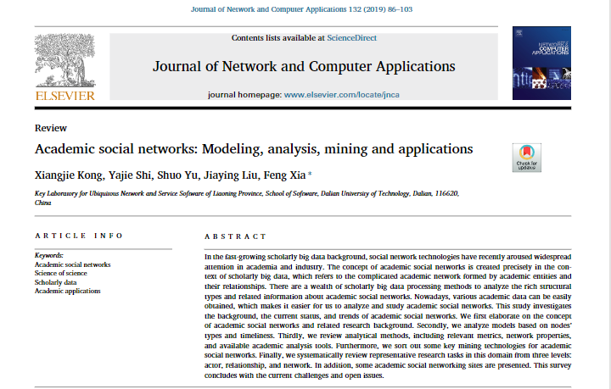
Trabajos relacionados

Slide 7
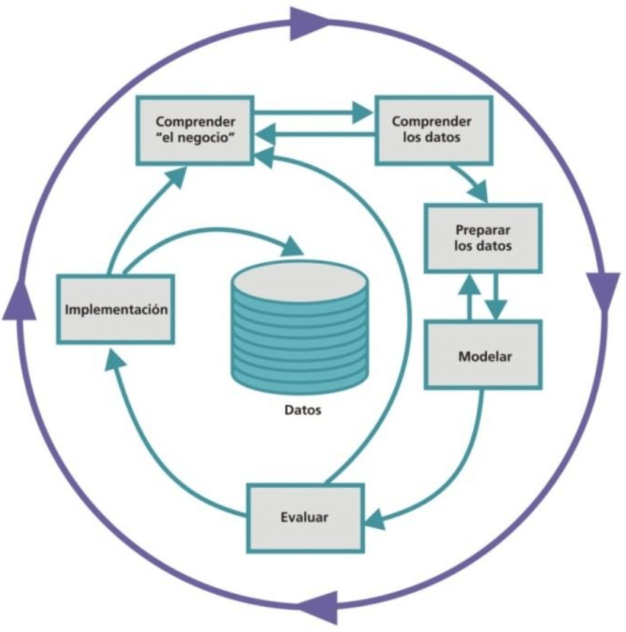
Método propuesto
Fases del modelo de referencia CRISP-DM
Source: https://rstudio-connect.hu.nl/redamoi_test/crisp-dm-as-a-guide-for-data-mining-and-eda.html

Slide 8
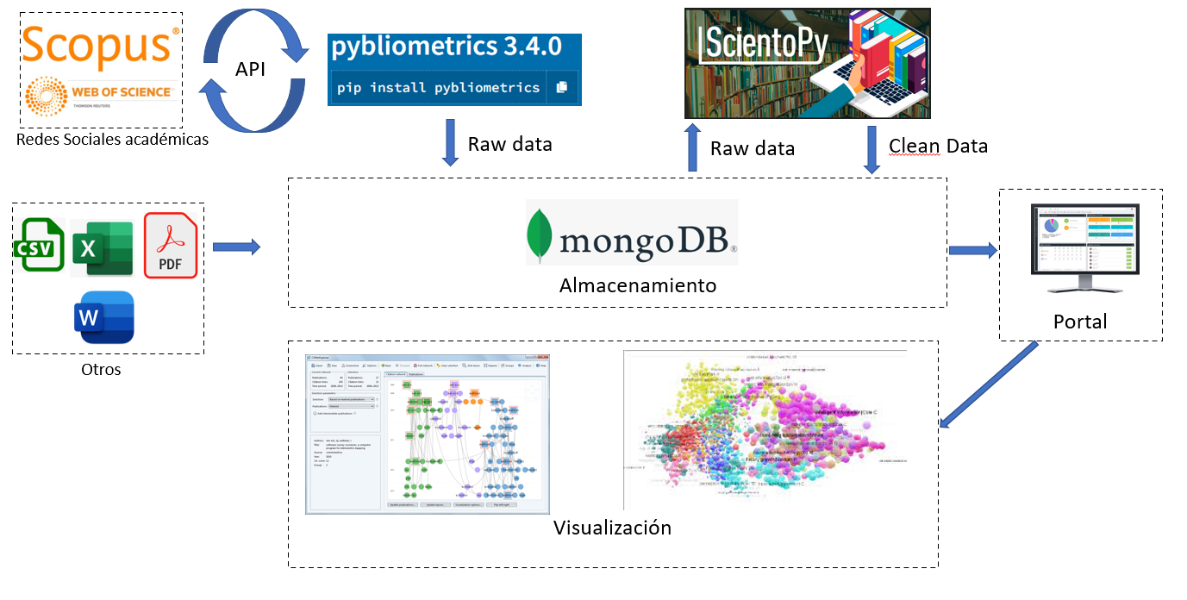
Método propuesto

Slide 9

Resultados obtenidos
Se desarrollo el sistema SNAPUJ, el cual, mediante procesamiento de los artículos de investigadores relacionados a la universidad, permite obtener información asociada a indicadores específicos a través de cuadros de mando que representan las funcionalidades del sistema.

Slide 10
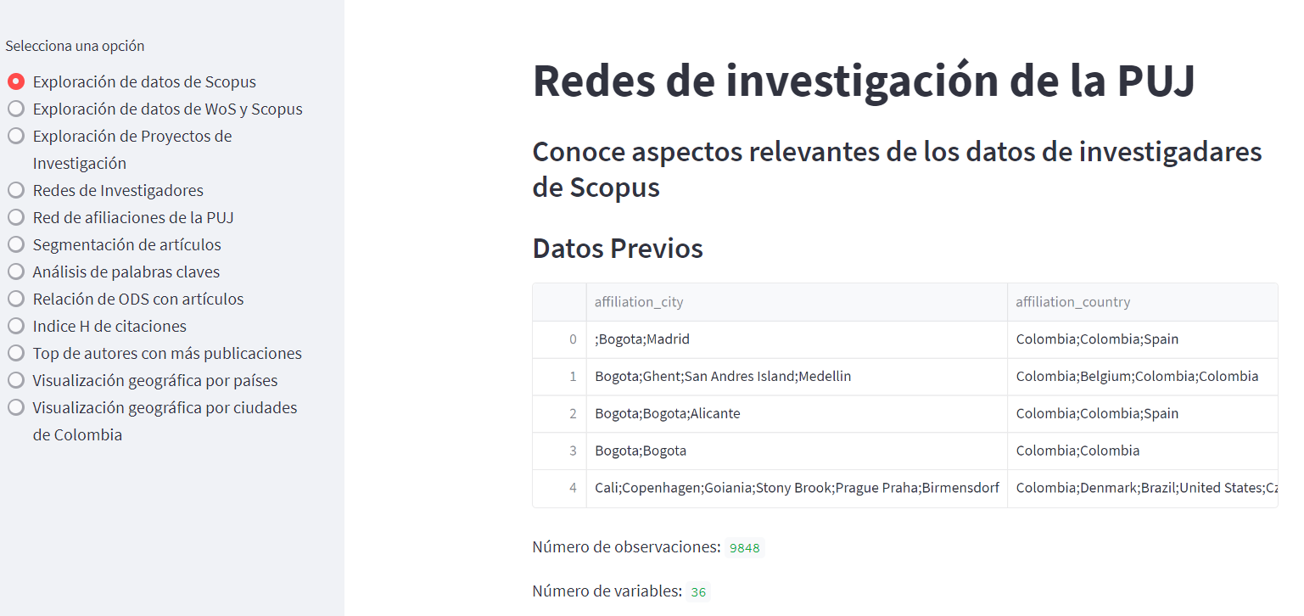
Resultados Obtenidos SNAPUJ (Funcionalidades)

Slide 11
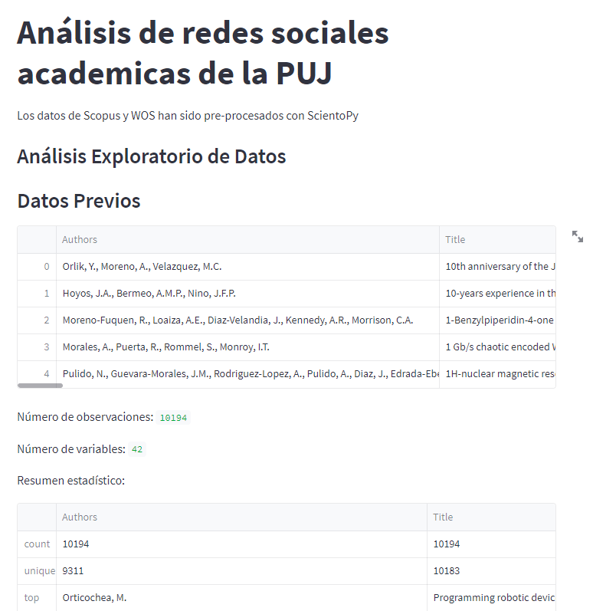
Análisis exploratorio de los datos

Slide 12
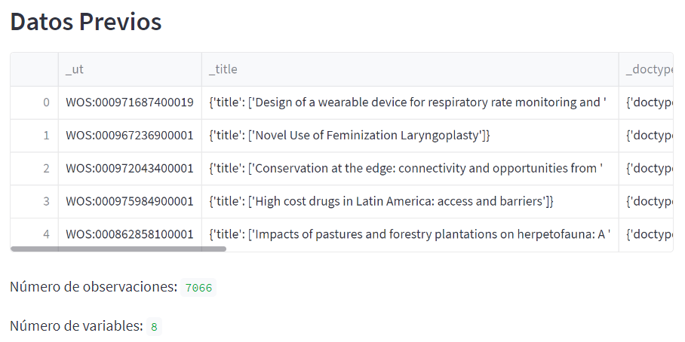
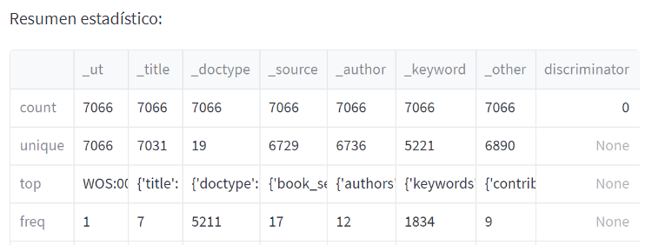
Análisis Exploratorio de Datos del API de WoS

Slide 13
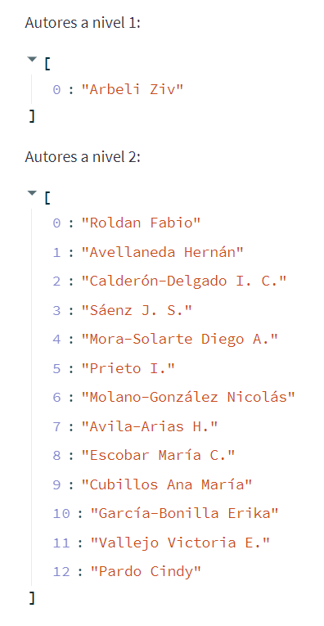
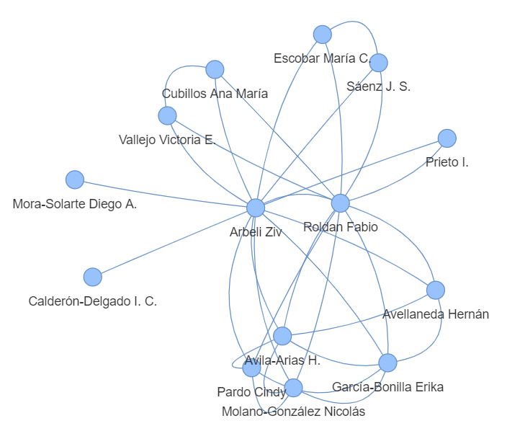
Redes de Investigadores

Slide 14
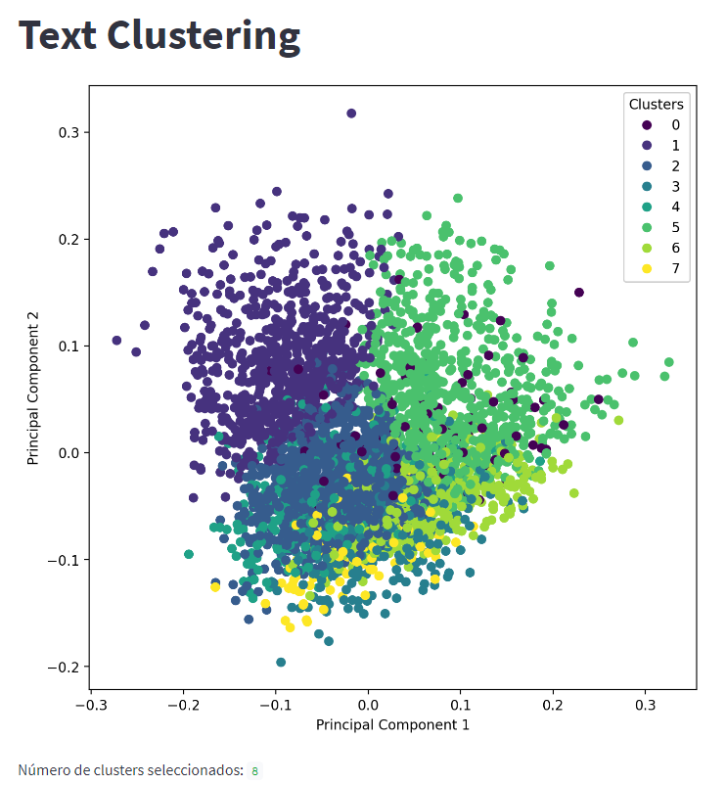
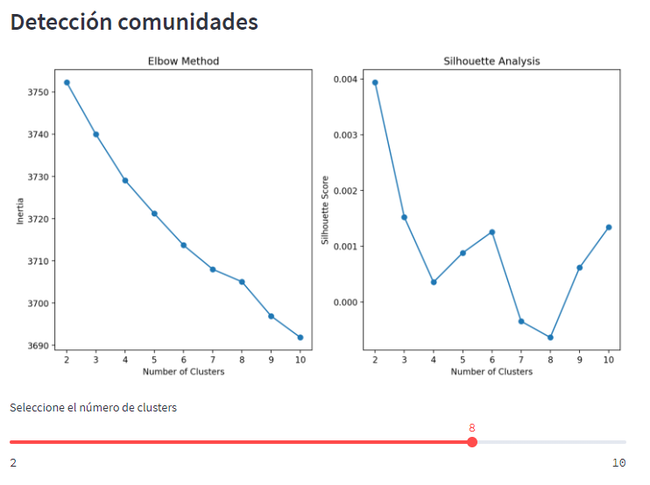
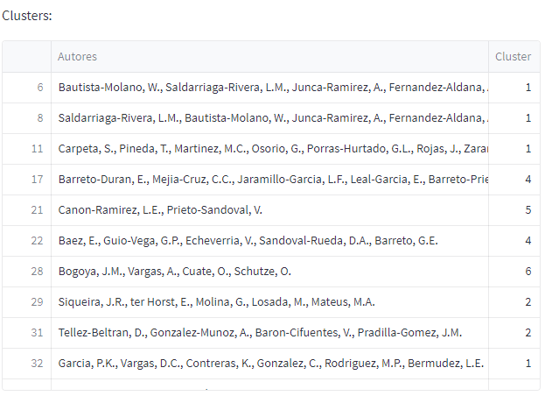
Detección de comunidades entre artículos

Slide 15
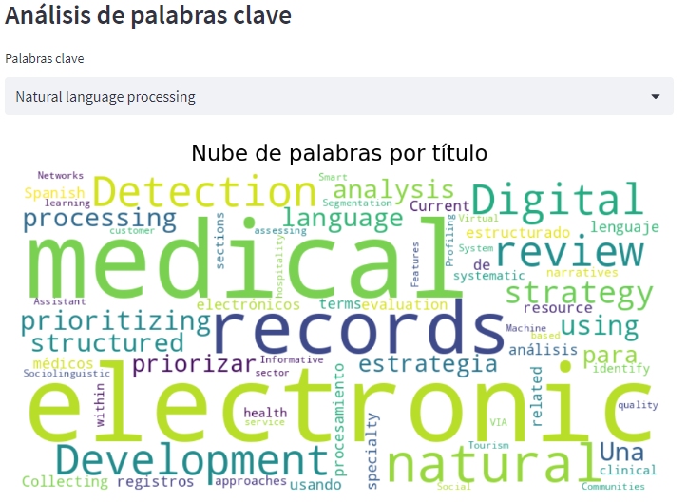
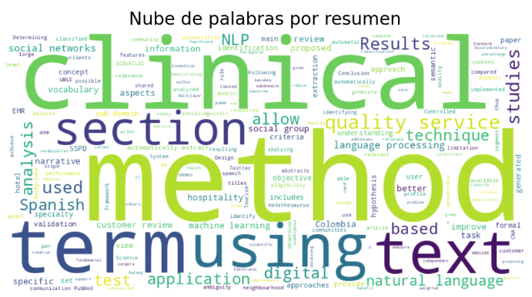
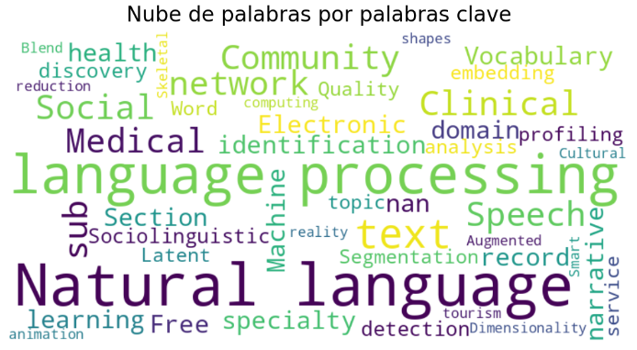
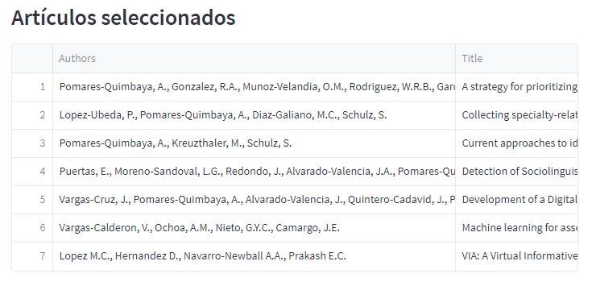
Análisis de palabras claves

Slide 16
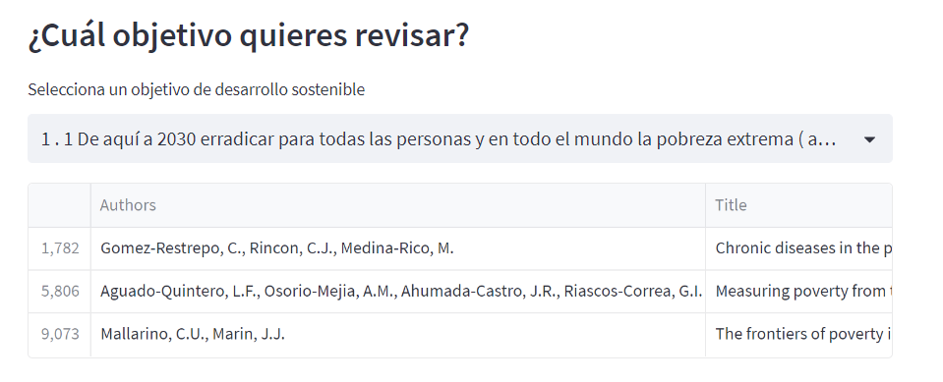
Análisis ODS vs artículos publicados

Slide 17
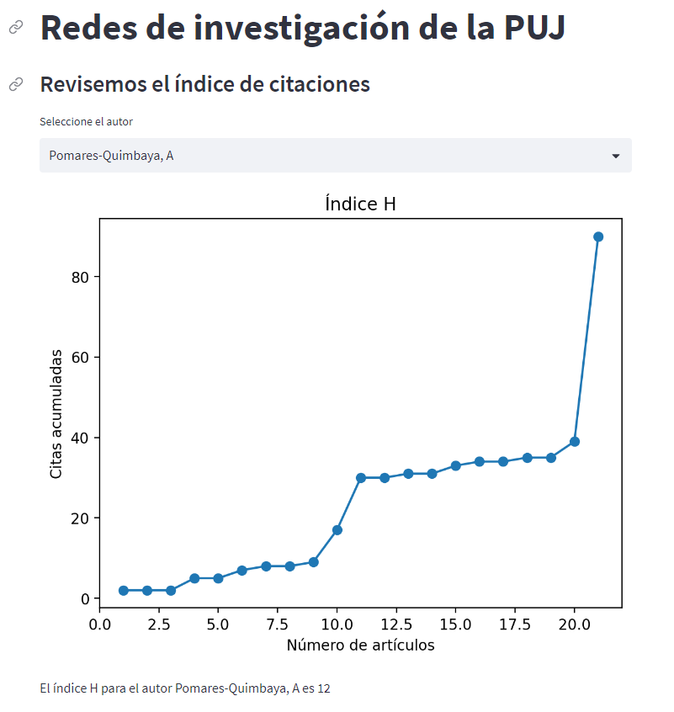
Visualización de Índice H de citaciones

Slide 18
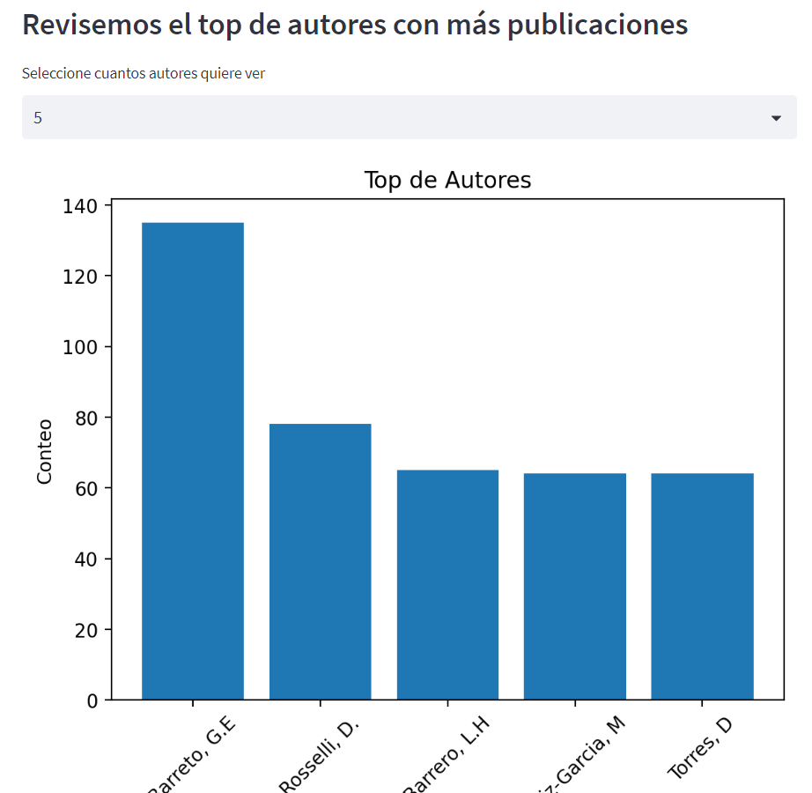
Top de autores con más publicaciones

Slide 19
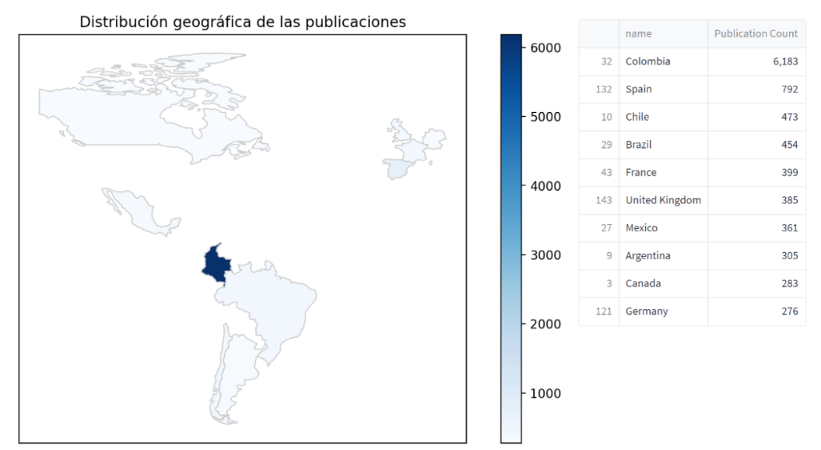
Visualización geográfica

Slide 20
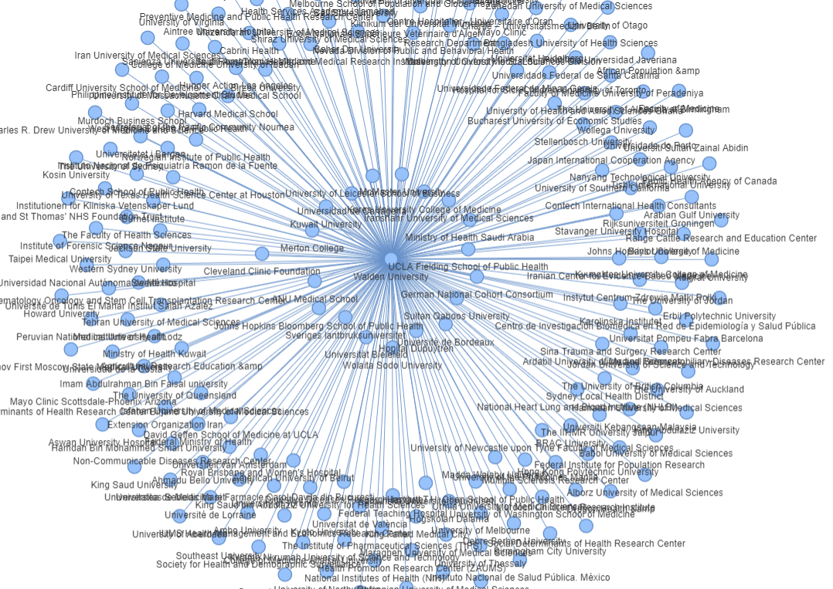
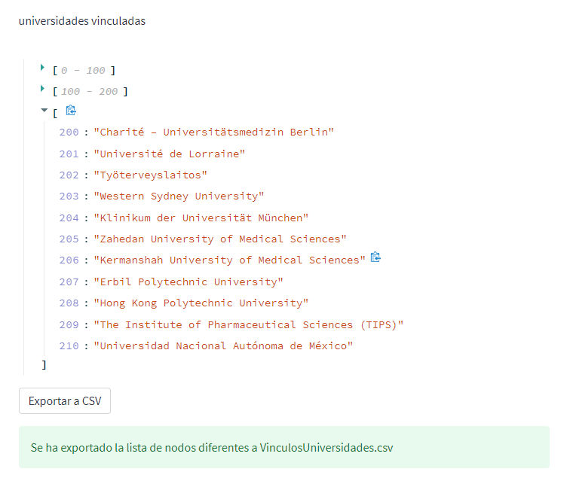
Red de afiliaciones de la PUJ

Slide 21
VALIDACIÓN
Código | Cumplimiento
R1 | Se cumple al existir una funcionalidad que evalúa el impacto de cada autor por cada área.
R2 | Se cumple porque cada opción de SNAPUJ cumple una funcionalidad específica. No hay una sola que haga todo.
R3 | Cada funcionalidad que lo permite tiene filtros (por ejemplo, por autores u obras). Se cumple.
R4 | Se cumple luego de los procesamientos previos de la información.
R5 | Cumplió mediante la funcionalidad de la métrica del índice h.
R6 | Cumplió en la funcionalidad de la detección de comunidades entre artículos.
R7 | Cumplió cuando se consulta cada autor a la hora de efectuar su red de colaboración.
R8 | Cada tabla permite ser exportada fácilmente a formatos legibles por el usuario, por lo tanto, se cumple.
R10 | Relacionado con R7.
R11 | Relacionado con R5

Slide 22

Resumen
La universidad no cuenta con un sistema que facilite la consulta del estado de investigación actual.
Siguen existiendo procesos manuales.
La metodología a utilizar en el proyecto es una mezcla entre CRISP-DM y SCRUM.
Se busca generar un sistema que permita procesar información de Scopus, WoS y artículos de la universidad.

Slide 23

Trabajo futuro
Adición de indicadores nuevos al sistema.
Generación de cuadros de mando adicionales.
Generación de reportes adicionales.

Slide 24
Referencias
PUJ. Vicerrectoría Investigación. Tomado de: https://www.javeriana.edu.co/vicerrectoria-de-investigacion
Investigación y Creación. Tomado de: https://www.javeriana.edu.co/investigacion-creacion
Data Acquisition and Preparation. Schock C., Dumler J., Doepper F., 54th CIRP Conference on Manufacturing Systems, doi:https://10.1016/j.procir.2021.11.107, pág. 636-640, 2021.
An Interactive Scholarly Collaborative Network Based on Academic Relationships and Research Collaborations, A. A. Almuhanna, W. M. S. Yafooz, y A. Alsaeedi, Applied Sciences (Switzerland), vol. 12, n.º 2, 2022, doi: https://10.3390/app12020915
Academic social networks: Modeling, analysis, mining and applications, X. Kong, Y. Shi, S. Yu, J. Liu, y F. Xia, Journal of Network and Computer Applications, vol. 132, pp. 86-103, 2019, doi: https://10.1016/j.jnca.2019.01.029
Use of bibliometrics for research evaluation in emerging markets economies: a review and discussion of bibliometric indicators. Hamdi A. Al‑Jamimi, · Galal M. BinMakhashen, Lutz Bornmann. Scientometrics, https://doi.org/10.1007/s11192-022-04490-8, (2022) 127:5879–5930
Pybliometrics: Scriptable bibliometrics using a Python interface to Scopus. Michael E. Rose, John R. Kitchin, Elsevier SoftwareX, doi: https://doi.org/10.1016/j.softx.2019.100263, 2019.
The evolution of urban competitiveness studies over the past 30 years. A bibliometric analysis, Sabrina Sgambati, Carmela Gargiulo, Cities, https://doi.org/10.1016/j.cities.2022.103811, Volume 128, 2022
Internet of Things: A Scientometric Review. Juan Ruiz-Rosero, Gustavo Ramirez-Gonzalez, Jennifer M. Williams, Huaping Liu, Rahul Khanna, Greeshma Pisharody. Symmetry, MDPI, 2017
Graph Embedding for Scholar Recommendation in Academic Social Networks , C. Yuan, Y. He, R. Lin, y Y. Tang, Frontiers in Physics, vol. 9, 2021, doi: https://10.3389/fphy.2021.768006
CRISP-DM for Data Science: Strengths, Weaknesses and Potential Next Steps, Jeffrey S. Saltz, 2021 IEEE International Conference on Big Data, 2021
Prediction of Hotel Booking Cancellation using CRISP-DM, Zharfan Akbar Andriawan, International Conference on Informatics and Computational Sciences, 2020.

